Slide 1
Україна
Olga Macíčková

Slide 2
Повторення: Що ви знаєте про Україну?
Основні факти
Державна символіка
Відомі українці
Українська кухня
Цікаві факти

Slide 3
Повторення
Вікторини
https://www.youtube.com/watch?v=V7bpdryUlV0
https://www.youtube.com/watch?v=hdZm2vQK6nQ
https://www.youtube.com/watch?v=075RfToETr8

Slide 4
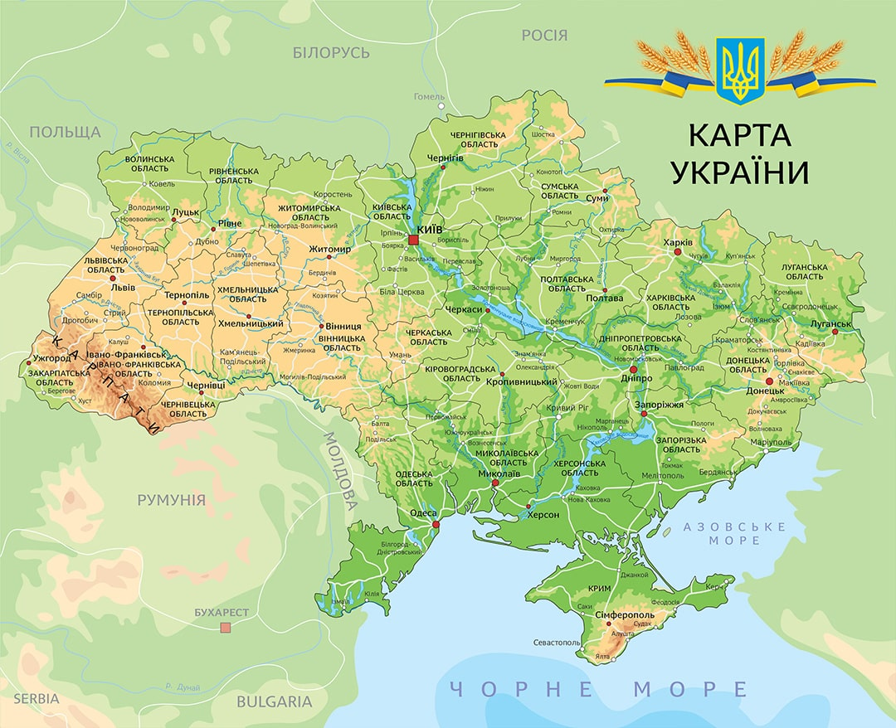
УКРАЇНА

Slide 5
Основна інформація
Украї́на — найбільша країна в Центрально-Східній Європі. Площа становить 603 628 км². Межує з Білоруссю на півночі, Польщею, Словаччиною та Угорщиною — на заході, Румунією та Молдовою — на південному заході, Росією на сході і північному сході. На півдні і південному сході омивається Чорним і Азовським морями.
Україна — унітарна держава. Вона складається з 24 областей, Автономної Республіки Крим і двох міст зі спеціальним статусом: Київ — столиця та найбільше місто та Севастополь. Україна є парламентсько-президентською республікою. Найвищим органом державної влади є Верховна Рада України, а главою держави – Президент України.

Slide 6
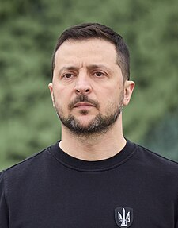
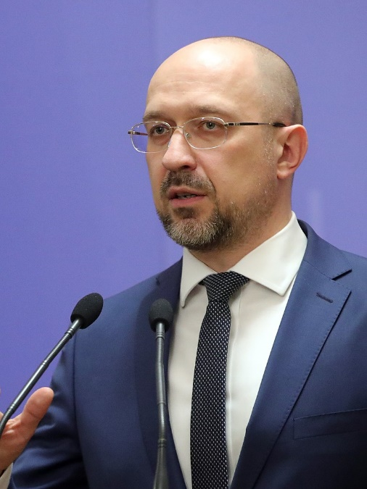
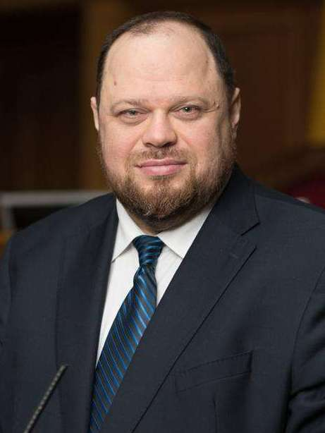
Президент - Зеленський Володимир Олександрович
Прем’єр-міністр - Денис Шмигаль
Голова Верховної Ради України - Руслан Стефанчук

Slide 7
Незалежність від СРСР Україна здобула 24 серпня 1991 року.
Україна — промислово-аграрна країна з переважанням продукування сировини. Сільське́ господа́рство Украї́ни — одна з провідних галузей економіки України.
Крім стабільного забезпечення населення країни якісним, безпечним, доступним продовольством, сільське господарство України спроможне на вагомий внесок у розв’язання світової проблеми голоду. Його потенціал виробництва значно перевищує потреби внутрішнього ринку. Сільськогосподарські угіддя займають 42 млн. гектарів, або 70% загального фонду країни.
Національна валюта України – гривня (UAH).

Slide 8
Українська символіка
https://www.youtube.com/watch?v=qGLE-MK_oA0

Slide 9
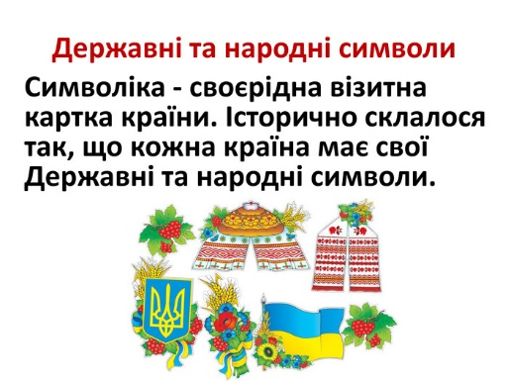
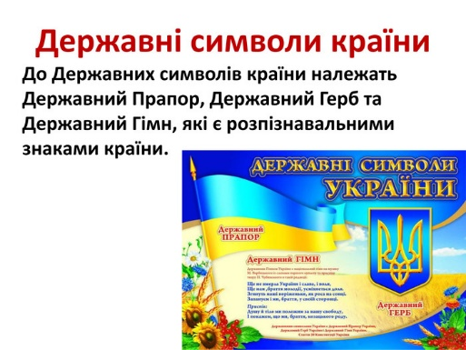

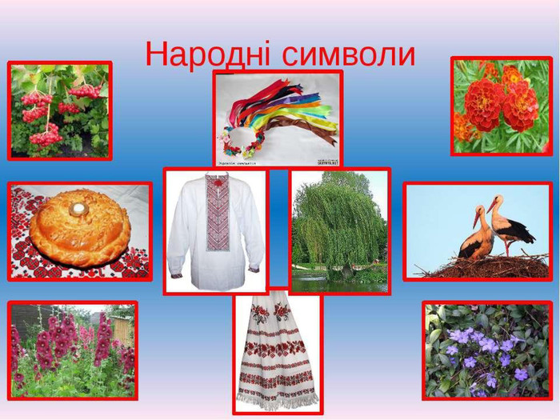
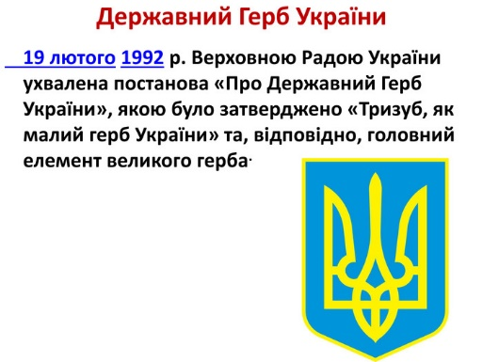


Slide 10
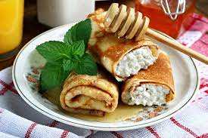
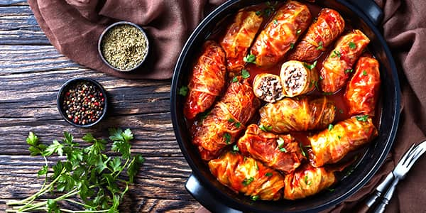
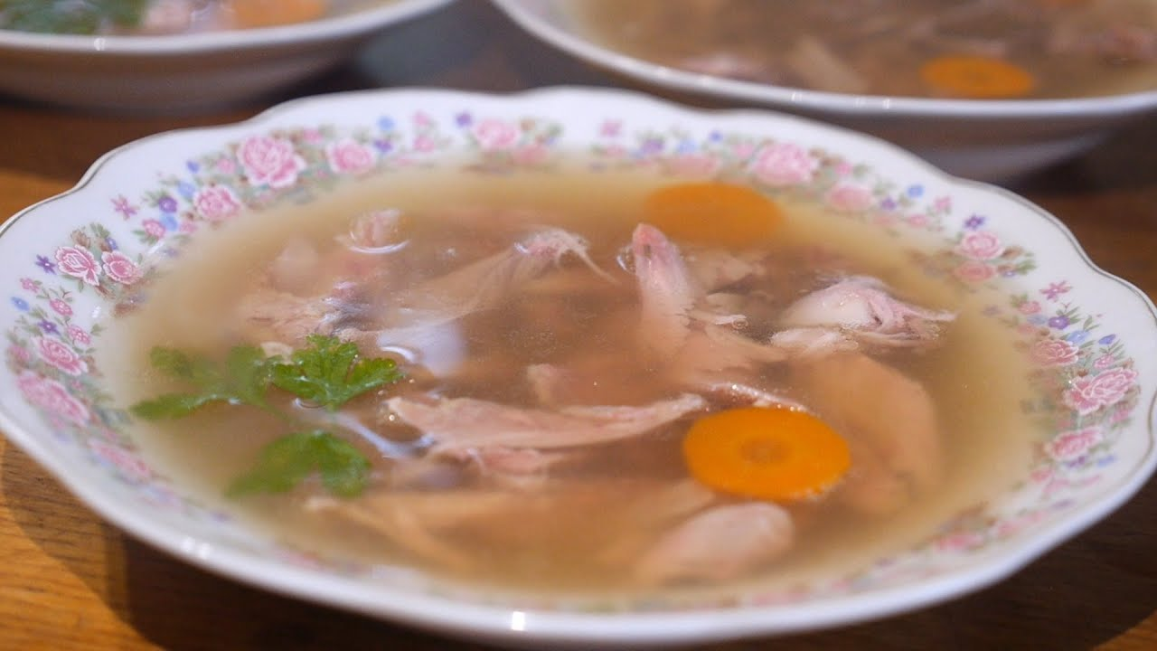
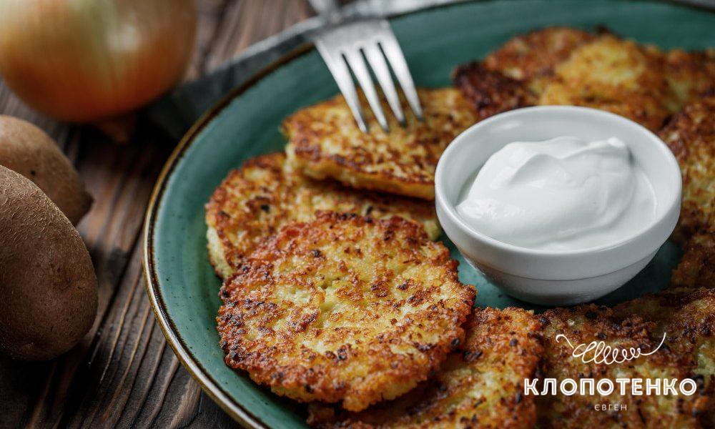
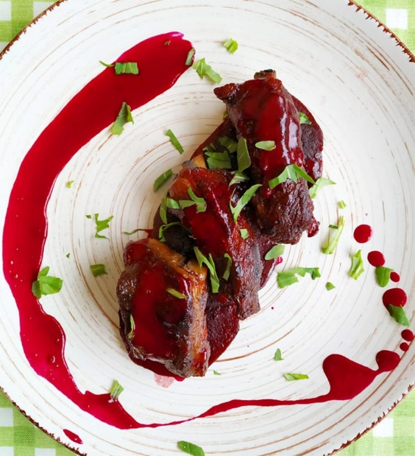
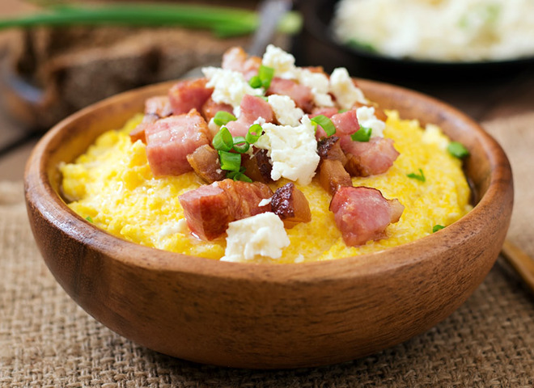
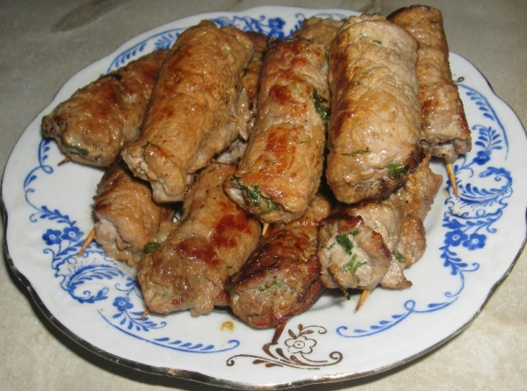
Українські смаколики
Українська їжа – це не тільки сало, борщ, вареники та горілка.

Slide 11
Сало-сила, спорт-могила
https://www.youtube.com/watch?v=0neLH0HjK-o&t=5s
https://www.youtube.com/watch?v=_wOmcLTgHt0

Slide 12
Історія України
ТНМК:
https://www.youtube.com/watch?v=BhuWhgS_HlA
Коротка історія України:
https://www.youtube.com/watch?v=ITw2Lk93qrY

Slide 13
Що таке українська мова
https://www.youtube.com/watch?v=1_vDikyLYVE
https://www.youtube.com/watch?v=yDd7AVp8q2U - Українські діалекти

Slide 14
Посилання
https://lastivka.dk/pro-ukra%D1%97nu-about.html
https://klopotenko.com/kartoplyani-deruny-u-blenderi-reczept-vid-yevgena-klopotenka/
https://www.metro.ua/Blogs/shcho-pryhotuvaty/Ukrayinska-kukhnya-10-smachnykh-natsionalnykh-strav
https://sts.sumy.ua/society/11-ukrayinskyh-strav-pro-yaki-my-pochaly-zabuvaty.html
https://traditions.in.ua/kukhnia/tradytsiini-stravy

Slide 15
СЛАВА УКРАЇНІ!

